Slide 1
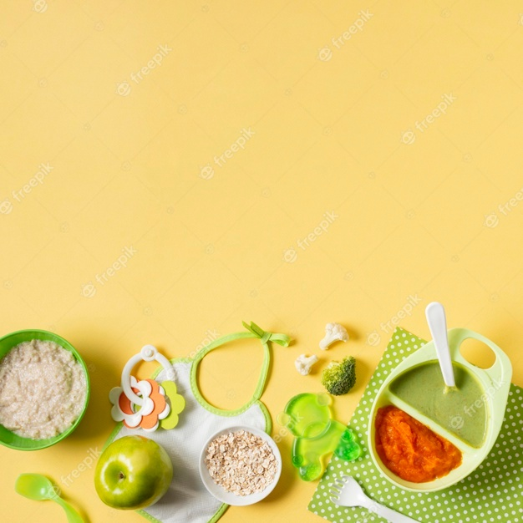

UBND QUẬN LONG BIÊN
TRƯỜNG MN HOA HƯỚNG DƯƠNG
THỰC ĐƠN MÙA ĐÔNG
Khối nhà trẻ 24-36 tháng
Thời gian thực hiện 1/11/2021 đến 31/3/2022

Slide 2

Thực đơn khối nhà trẻ 24-36 tháng mùa đông
Thứ hai tuần 1+3
Bữa sáng: - Mỳ đa nấu thịt cà chua
(Dịch vụ) - Bánh canxi
Bữa trưa: - Cơm trắng
- Thịt heo sốt chua ngọt
- Canh bí đỏ đậu xanh hầm xương
Bữa phụ chiều : - Sữa Meta care
Bữa chính chiều: - Cháo cá hồi cải
bó xôi
- Sữa chua Vinamilk

Slide 3
Thực đơn khối nhà trẻ 24-36 tháng mùa đông
Thứ ba tuần 1+3
Bữa sáng: - Cháo gà đậu xanh
(Dịch vụ) - Sữa tươi Vinamilk
Bữa trưa: - Cơm trắng
- Tôm, thịt sốt ngũ liễu
- Canh cải bắp nấu thịt
- TM: Chuối tiêu (Tây)
Bữa phụ chiều : - Sữa Meta care
Bữa chính chiều: - Cơm trắng
- Thịt heo om nấm
- Canh rau cải nấu thịt

Slide 4
Thực đơn khối nhà trẻ 24-36 tháng mùa đông
Thứ tư tuần 1+3
Bữa sáng: - Bún bò hành thơm
(Dịch vụ) - Bánh quy pho mai
Bữa trưa: - Cơm trắng
- Bò, lợn nấu sốt vang
- Canh cải bó xôi nấu tôm
Bữa phụ chiều : - Sữa Meta care
Bữa chính chiều: - Mỳ đa nấu thịt bằm
- Dưa hấu

Slide 5
Thực đơn khối nhà trẻ 24-36 tháng mùa đông
Thứ năm tuần 1+3
Bữa sáng: - Cháo sườn hầm khoai
tây cà rốt
(Dịch vụ) - Sữa chua uống
Bữa chính trưa: - Cơm trắng
- Gà, lợn om nấm
- Canh cua nấu rau cải
- TM: Đu đủ
Bữa phụ chiều : - Sữa Meta care
Bữa chính chiều: - Cơm trắng
- Thịt heo kho tàu
- Canh cải cúc nấu thịt

Slide 6
Thực đơn khối nhà trẻ 24-36 tháng mùa đông
Thứ sáu tuần 1+3
Bữa sáng: - Mỳ gà hành thơm
(Dịch vụ) - Bánh canxi
Bữa trưa: - Cơm trắng
- Cá, thịt sốt xì dầu
- Canh củ quả hầm xương
Bữa phụ chiều : - Sữa Meta care
Bữa chính chiều: - Cháo sườn đậu xanh
- Đu đủ

Slide 7
Thực đơn khối nhà trẻ 24-36 tháng mùa đông
Thứ bẩy tuần 1+3
Bữa sáng: - Cháo thịt heo rau củ
(Dịch vụ) - Sữa chua uống
Bữa trưa: - Cơm trắng
- Trứng, thịt sốt cà chua
- Canh rau ngót nấu thịt
Bữa phụ chiều : - Sữa Meta care
Bữa chính chiều: - Cháo bò hầm rau củ
- Thanh long

Slide 8
Thực đơn khối nhà trẻ 24-36 tháng mùa đông
Thứ hai tuần 2+4
Bữa sáng: - Bánh mỳ ruốc
(Dịch vụ) - Sữa tươi Vinamilk
Bữa trưa: - Cơm trắng
- Thịt heo kho trứng cút
- Canh bắp cải nấu thịt
Bữa phụ chiều : - Sữa Meta care
Bữa chính chiều: - Cháo tôm rau cải
- Sữa chua Vinamilk

Slide 9
Thực đơn khối nhà trẻ 24-36 tháng mùa đông
Thứ ba tuần 2+4
Bữa sáng: - Cháo thịt heo bí đỏ
(Dịch vụ) - Sữa chua uống
Bữa trưa: - Cơm trắng
- Tôm, thịt sốt chua ngọt
- Canh cải bó xôi nấu thịt
- TM: Chuối tiêu (Tây)
Bữa phụ chiều : - Sữa Meta care
Bữa chính chiều: - Cơm trắng
- Thịt heo sốt chua ngọt
- Canh cải cúc nấu thịt

Slide 10
Thực đơn khối nhà trẻ 24-36 tháng mùa đông
Thứ tư tuần 2+4
Bữa sáng: - Mỳ đa nấu thịt cà chua
(Dịch vụ) - Bánh canxi
Bữa trưa: - Cơm trắng
- Ruốc thịt heo, vừng lạc
- Canh cá nấu rau cải
Bữa phụ chiều : - Sữa Meta care
Bữa chính chiều: - Cháo chim hạt sen
- Dưa hấu

Slide 11
Thực đơn khối nhà trẻ 24-36 tháng mùa đông
Thứ năm tuần 2+4
Bữa sáng: - Cháo sườn đậu xanh
(Dịch vụ) - Sữa tươi Vinamilk
Bữa chính trưa: - Cơm trắng
- Cá, thịt sốt ngũ liễu
- Canh củ quả hầm xương
- TM: Đu đủ
Bữa phụ chiều : - Sữa Meta care
Bữa chính chiều: - Cơm trắng
- Thịt heo kho tàu
- Canh rau ngót nấu thịt

Slide 12
Thực đơn khối nhà trẻ 24-36 tháng mùa đông
Thứ sáu tuần 2+4
Bữa sáng: - Cháo bò cà rốt
(Dịch vụ) - Sữa chua uống
Bữa trưa: - Cơm trắng
- Đậu, thịt sốt cà chua
- Canh cải xanh nấu cua
Bữa phụ chiều : - Sữa Meta care
Bữa chính chiều: - Mỳ bò sốt vang
hành thơm
- Sữa chua Probi

Slide 13
Thực đơn khối nhà trẻ 24-36 tháng mùa đông
Thứ bẩy tuần 2+4
Bữa sáng: - Bún thịt bằm
(Dịch vụ) - Bánh canxi
Bữa trưa: - Cơm trắng
- Thịt heo xào ngũ sắc
- Canh cải cúc nấu thịt
Bữa phụ chiều : - Sữa Meta care
Bữa chính chiều: - Cháo gà hầm
đậu xanh
- Thanh long

